Slide 1

Kormányzati kép az önkormányzatok helyzetéről
TÖOSZ Küldöttgyűlés
Siófok, 2021. szeptember 28.
Pogácsás Tibor
önkormányzati államtitkár

Slide 2
Az önkormányzati rendszer értékelése
Az Mötv. hatályosulásának tapasztalatai kedvezőek,
Rendszerszintű átalakulások lezajlottak,
Alapvető strukturális, koncepcionális változtatásra nincs szükség,
A finomhangolás folyamatos,
A szabályozás hatályosulásának folyamatos követése.

Slide 3
Változások a közszolgáltatásokban - hulladékgazdálkodás
Nagyobb állami szerepvállalás
2023. július 1-jétől az Mötv.-ből kikerül a hulladékgazdálkodás
Illegális hulladék felszámolásában mögöttes felelősség
2021. márciustól hulladékgazdálkodási hatóság a megyei kormányhivatal
Jegyző – hulladékgazdálkodási bírság

Slide 4
Változások a közszolgáltatásokban – víziközmű-szolgáltatás
A víziközmű-szolgáltatásról szóló törvény módosítása – önkormányzat átadhatja a víziközmű – vagyon az államnak
Cél: önkormányzati terhek ne növekedjenek

Slide 5
Változások a közszolgáltatásokban – településtervezés
Településenkénti négy dokumentum helyett kettő
  a településfejlesztési terv, illetve
  a településrendezési terv
Településfejlesztési terv – normatív határozattal
  önkormányzat a rövid, közép- és hosszú fejlesztési szándékai
Településrendezési terv – rendelettel
  a helyi építési szabályzat (HÉSZ),
  a fővárosban a fővárosi rendezési szabályzat (FRSZ), a Duna-parti szabályzat (DÉSZ) és a Városligeti építési szabályzat (VÉSZ),
  a fővárosi kerületekben pedig a kerületi építési szabályzat (KÉSZ)
Legkésőbb 2027. június 30-ig

Slide 6
Változások a közszolgáltatásokban – szociális és egészségügyi terület
Falu- és tanyagondnoki szolgálatok bővítése több lépcsőben
  2024-ig 2500 főig
Költségvetési támogatásának mértéke 4 590 600 Ft/szolgálat
Modellváltás az egészségügyi alapellátásban – praxisközösségek
Ügyelet átalakítása
Pilot-projekt: Hajdú-Bihar Megye

Slide 7
Jövő – fejlesztési lehetőségek
Modern Városok Programja – 270 projekt kb. 4000 milliárd Ft
Fókusza a gazdaságfejlesztés
2020 év végéig mintegy fele kifizetve
Magyar Falu Program - 5000 lélekszám alatti települések részére
Négy alappillér:
  lakhatás
  közszolgáltatások
  munkába járás feltételeinek és a közösségi terek fejlesztése,
  helyi identitás erősítése
Folyamatos bővülés: 2021-től több mint 250 milliárd Ft
Javaslat: 5000 fő feletti, nem megyei jogú városok fejlesztései támogatása

Slide 8
Jövő – Okos város
A cél egy olyan okos város fejlesztés, amelynek elemei a lakosságot, az önkormányzatot és az államot szolgálják, és mintaként felhasználhatóak más települések számára is.
A központi alkalmazásokban lévő és a szenzorokból beérkező, központi adatbázisban tárolt adatok elemezhetőek, és a beavatkozást támogatják.
Monor település „okos város” funkcionalitással összefüggő fejlesztéseinek támogatásáról szóló 2040/2017. (XII. 27.) Korm. határozat:
  A kapcsolódó fejlesztéseket központi infrastruktúra létrehozásával kell támogatni,
  a pilot projekt tesztalanyául – a város mérete, településszerkezetének reprezentativitása és földrajzi elhelyezkedése alapján – Monort jelölte ki,
  a központi és városi fejlesztések forrásigényeiről előterjesztés készítése
Az okos város központi platformszolgáltatást igénybe veheti
  a helyi önkormányzat,
  az önkormányzati társulás,
  a helyi önkormányzat vagy önkormányzati társulás által alapított költségvetési szerv,
  a helyi önkormányzat 100%-os tulajdonában álló gazdálkodó szervezet.

Slide 9
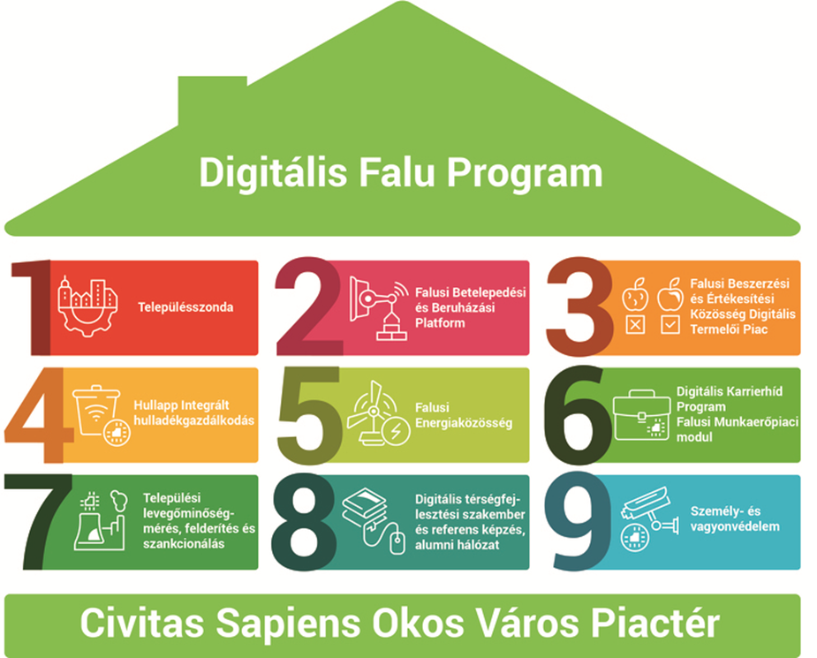
Jövő – Digitális Falu Program

Slide 10
Gazdálkodás - Rendkívüli önkormányzati támogatás (REKI)
A 2021. évi költségvetési törvény 6 milliárd Ft előirányzatot tartalmaz.
A pályázati kiírás megjelent.
2021. május - 67 önkormányzat 525,7 millió Ft támogatás
2021. augusztus - 220 önkormányzat 2133,2 millió Ft támogatás
A beérkezett pályázatok feldolgozása folyamatos, a következő döntés októberben várható.

Slide 11
Gazdálkodás - Vis maior támogatás
A költségvetési törvény 5 milliárd forintot biztosít a vis maior támogatásra.
A beérkezett pályázatok feldolgozása folyamatos.
Az önkormányzat a kár bekövetkezésétől számított 7 napon belül tehet bejelentést.
2021. évben eddig 5 ütemben született döntés
Ütemek | Támogatott pályázatok száma (db) | Jóváhagyott támogatás (mFt)
I. ütem | 64 | 673,6
II. ütem | 67 | 583,6
III. ütem | 50 | 370,7
IV. ütem | 37 | 532,5
V. ütem | 33 | 611,1
Összesen: | 251 | 2771,5

Slide 12
Gazdálkodás - Adósságot keletkeztető ügyletek
Az önkormányzatok adósságot keletkeztető ügyletei a Kormány előzetes hozzájárulásához kötöttek
A helyi önkormányzatokért felelős miniszter előterjesztést készít a tárgyhót megelőző időszakban a minisztériumhoz hiánytalanul beérkezett kérelmekről.
A kérelmek benyújtási határideje 2021-ben: november 5., rendkívüli esetben november 15.
Amennyiben ügylet megkötéséhez a Kormány hozzájárul, azt adott tárgyévben meg kell kötni!
A 2021. évi első és második ütemről szóló döntések megjelentek (1378/2021. (VI. 14.), 1379/2021. (VI. 14.), 1576/2021. (VIII. 11.) Korm. határozatok)

Slide 13
Gazdálkodás - A 2022. évi költségvetés prioritási területei
A családok és a nyugdíjasok védelme, otthonteremtés és -felújítás támogatása
Gazdaság újraindítása
  Munkahelyteremtés
  Adó és járulékintézkedések
  A magyar vállalkozások támogatása, likviditási helyzetük javítása
  Hazai beruházások felfutása
  Digitalizáció
  Agrár és vidékfejlesztés
  Környezet- és klímavédelem
Egészségügy fejlesztése
Fejlesztések a felsőoktatásban

Slide 14
Gazdálkodás - 2022. évi finanszírozás
Magyarország 2022. évi központi költségvetéséről szóló 2021. évi XC. törvény
      A helyi önkormányzatok 2022-ben 3220,8 milliárd Ft-tal gazdálkodhatnak, a IX. Helyi önkormányzatok támogatásai fejezetben 873,4 milliárd Ft
    Célkitűzés: új bölcsődei férőhelyek kialakítása, anyagi elismerés, működési támogatás fajlagos összegének emelése
    Kiemelt: intézményi gyermekétkeztetés és a szünidei étkeztetés biztosításra
    Legfőbb célkitűzés: a kiszámíthatóság és a stabilitás megtartása, a működési hiány nélküli gazdálkodás fiskális feltételeinek erősítése.

Slide 15
Lehetséges források az önkormányzati fejlesztések finanszírozásához
DIMOP+
GINOP+
EFOP+
VOP+
KEHOP+
TOP+
MAHOP+
IKOP+
Nemzeti Operatív programok
life
Közvetlen EU program-ok
Hori-zon
Önkormányzat
Egyéb…
Interregio-nális
Európai Területi Együttműködési programok
Hazai forrás
Határmenti
Transznaci-onális

Slide 16
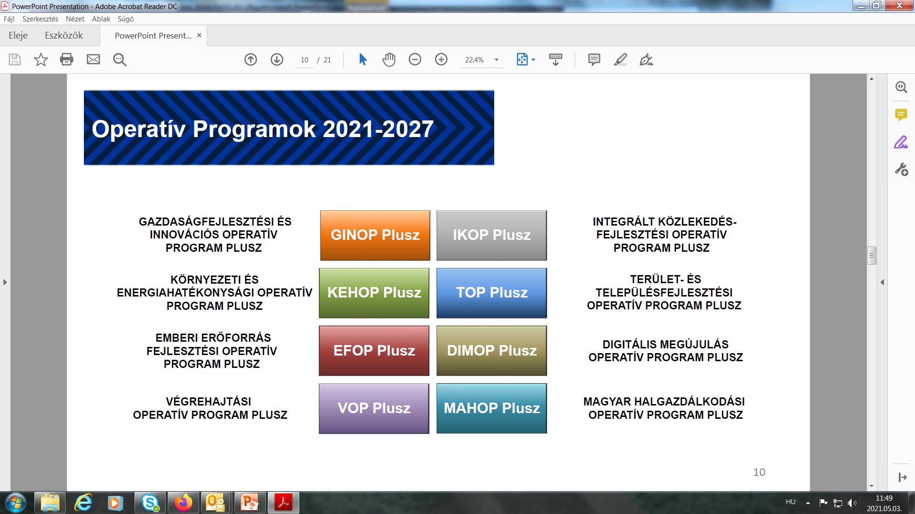
Operatív Programok 2021-2027

Slide 17
OP Keretek
 | Összeg mrd ft
GINOP+ | 2474,3
KEHOP+ | 1509,5
IKOP+ | 1720,9
TOP+ | 1737,1
DIMOP+ | 716,2
EFOP+ | 680,4
VOP+ | 318,3
MAHOP+ | 24,8

Slide 18
2021-27 EU támogatási időszak tervezési folyamata
•Partnerségi Megállapodás(PM), Operatív Programok(OP) tartalmának véglegesítése, hazai egyeztetési folyamatok
•Egyeztetések az Európai Bizottsággal a PM, OP tartalmakról
•OP társadalmi egyeztetése
•Közös rendelkezésekről szóló rendelet elfogadása (Common Provision Regulations-CPR)
•PM, OP benyújtása az Európai Bizottságnak
Stratégiai Környezeti Vizsgálatok(SKV)
SKV minden OP-ra készül, amelynek egyeztetésein mi is részt vettünk

Slide 19
Fő célkitűzések 2021-27 támogatási időszakban illetve az célokhoz kapcsolható magyar fő fejlesztési elképzelések
1. Versenyképesebb és intelligensebb Európa
gazdaság versenyképessége, termelés hatékonyságának javítása, K+F+I, vállalkozásfejlesztés, a vállalkozások és a közszolgáltatások digitalizálása
2. Zöldebb, alacsony szén-dioxid-kibocsátású –és a nulla nettó szén-dioxid-kibocsátásra átálló –, reziliens Európa
gazdaságos és környezetileg is fenntartható energiatermelés, biztonságos hálózatok, tisztább üzemű városi közlekedés, megújuló és bővülő kapacitású közművek, katasztrófakockázatok csökkentése
3. Jobban összekapcsolt Európa
gyors és kényelmes közúti, kerékpáros és vasúti közlekedés összekapcsolt, új generációs infrastruktúrája
4. Szociálisabb és befogadóbb Európa
egészséges és munkaerőpiacon versenyképes társadalom, munkaerőpiaci beavatkozások, egészségügy, köznevelés, szakképzés, felsőoktatás és a szociális intézményrendszer
5. Polgárokhoz közelebb álló Európa
területfejlesztés, települések élhetőségének javítása
Ezekhez a célkitűzésekhez kell minden további tervezést igazítani

Slide 20

LIFE – MICACC Projekt
Időtartam: 2017.09.01.-2021.08.31. (2021.11.30.)
Megvalósítók:
Koordináló Kedvezményezett: Belügyminisztérium
Társult Kedvezményezettek: Bátya/Püspökszilágy/
Rákócziújfalu/Ruzsa/Tiszatarján Község Önkormányzata,
Klímabarát Települések Szövetsége,
Országos Vízügyi Főigazgatóság,
Pannon Pro Innovációs Szolgáltató Kft.,
WWF Magyarország Alapítvány
+ 24 együttműködő önkormányzat
Célcsoport: önkormányzati döntéshozók és szakértők
Költségvetés: 2.564.783 Euró (kb. 800 millió Ft)

Slide 21
Helyi Közszolgáltatás Információs Rendszer - IKIR
IKIR kialakítása: az első szakasz zárása még folyamatban van
IKIR továbbfejlesztése: az RMT készítése folyamatban van (május 31.), majd ezek alapján a beszerzés előkészítését is megkezdjük (október végéig a beszerzési dokumentációt be kell nyújtani az IH felé), a tervezett befejezés 2023. május 31.
Tervezett továbbfejlesztés: 4 új szakrendszer, funkcionális fejlesztések, KAK költözés

Slide 22
„Innovatív vízgazdálkodási módszerek integrált gyakorlati alkalmazása vízgyűjtő szinten önkormányzati koordinációval” - LIFE LOGOS 4 WATERS
Új projekt
2021. október 1. és 2025. szeptember 30.,
Koordináló Kedvezményezett: Belügyminisztérium
Társult Kedvezményezettek: Bátya Község Önkormányzata, Püspökszilágy Község Önkormányzata, Klímabarát Települések Szövetsége, Magyar Mérnöki Kamara, Nemzeti Közszolgálati Egyetem (Víztudományi Kar), Országos Vízügyi Főigazgatóság, WWF Magyarország Alapítvány

Slide 23
Társadalmi Felzárkózásért Felelős Helyettes Államtitkárság programjai
Szociális földprogram
Legjobb Önkormányzati Gyakorlatok Program
ROM-RKT pályázat
Biztos Kezdet gyerekházak

Slide 24
Közfoglalkoztatási és Vízügyi Helyettes Államtitkárság programjai
Kedvezményezett Települések Gazdaságélénkítő Programja
  BVOP - együttműködés
  MLSZ - együttműködés
Közfoglalkoztatás
  1. Értékteremtő programok:
    mezőgazdasági programok,
    helyi sajátosságokra épülő programok
  2. Szociális programelemek:
    belvízlevezetés,
    mezőgazdasági utak karbantartása,
    belterületi úthálózat karbantartása,
    illegális hulladéklerakó-helyek felszámolása,
    bio- és megújuló energia felhasználás
Start Plusz elismerés

Slide 25
Terület- és Településfejlesztési Operatív Program Plusz (TOP PLUSZ)
A TOP Plusz keretein belül az alábbi tizenkettő felhívás lesz elérhető a közeljövőben:
  1. TOP_Plusz-3.3.1-21 Gyermeknevelést támogató humán infrastruktúra fejlesztés
  2. TOP_Plusz-1.1.1-21 Helyi gazdaságfejlesztés
  3. TOP_Plusz-1.2.2-21 Szociális célú városrehabilitáció
  4. TOP_Plusz-1.2.3-21 Belterületi utak fejlesztése
  5. TOP_Plusz-2.1.1-21 - Önkormányzati épületek energetikai korszerűsítése
  6. TOP_Plusz-3.3.2-21 Helyi egészségügyi és szociális infrastruktúra fejlesztése
  7. TOP_Plusz-1.1.2-21 4 és 5 számjegyű utak fejlesztése
  8. TOP_Plusz-1.1.3-21 Helyi és térségi turizmusfejlesztés
  9. TOP_Plusz-3.1.2-21 Szociális célú városrehabilitáció (ESZA)
  10.TOP Plusz-1.2.1-21 Élhető települések
  11.TOP_Plusz-1.3.1-21 Fenntartható városfejlesztési stratégiák támogatása
  12.TOP_Plusz-3.1.1-21 Megyei foglalkoztatási-gazdaságfejlesztési együttműködése
Részletesebb információk:
https://www.palyazat.gov.hu/terulet_es_telepulesfejlesztesi_operativ_program_plusz_felhivasok_tarsadalmi_egyeztetse

Slide 26
Az önkormányzati munka segítése
Hatásköri jegyzék – negyedéves frissítés
https://kormany.hu/dokumentumtar/onkormanyzatok-elektronikus-hataskori-jegyzeke-2021-ii-negyedev
Hírlevél, Tudástár elektronikusan https://kormany.hu/dokumentumtar/hirdetmenyek-kozlemenyek
Módszertani segédanyagok, útmutatók
  Alkotmánybírósági döntések,
  Kúria Önkormányzati Tanácsának döntései,
  Alapvető Jogok Biztosának jelentései,
  Önkormányzati adattár
Forródrót
06 1 441 1102

Slide 27
Figyelmükbe ajánljuk
A Kúria Önkormányzati Tanácsának 2012-2020. évi önkormányzati tárgyú döntései
(2021. évi 5. szám)
Önkormányzati címtár és alapadatok
(2020. évi 14. szám)
30 éves az önkormányzati rendszer
(2020. évi 20. szám)
Hírlevél rendes, rendkívüli és különszámai

Slide 28
Köszönöm megtisztelő figyelmüket!

